Slide 1
Phßng GD- ĐT QUẬN LONG BIÊN
TRƯỜNG MẦM NON TUỔI HOA
LĨNH VỰC : PHÁT TRIỂN NHẬN THỨC
Đề tài: Tìm hiểu về nghề bác sĩ
Lứa tuổi : 4-5 tuổi
Năm học : 2020-2021

Slide 2
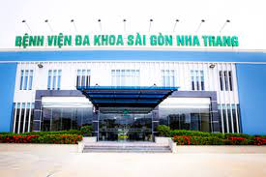
Nơi làm việc của bác sĩ

Slide 3
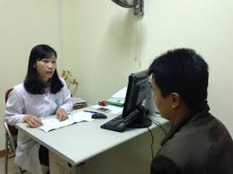
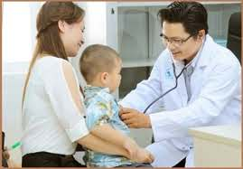
Công việc hàng ngày của bác sĩ

Slide 4
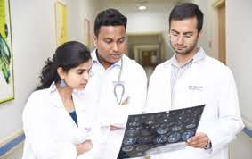
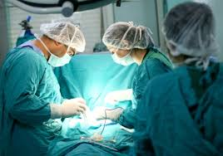
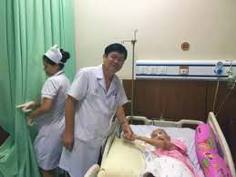
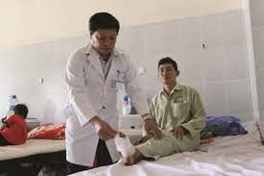
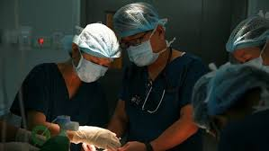

Slide 5
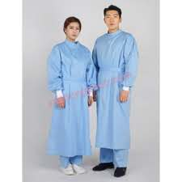
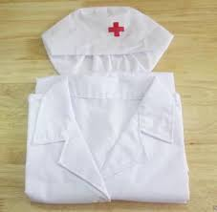
Trang phục

Slide 6
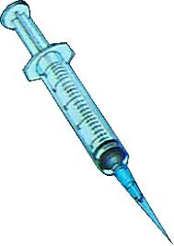
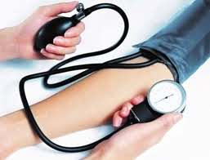
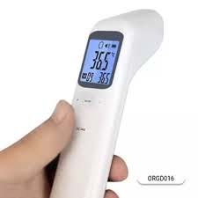
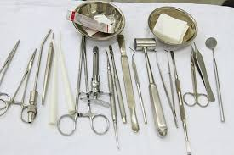
Đồ dùng, dụng cụ của bác sĩ

